Slide 1

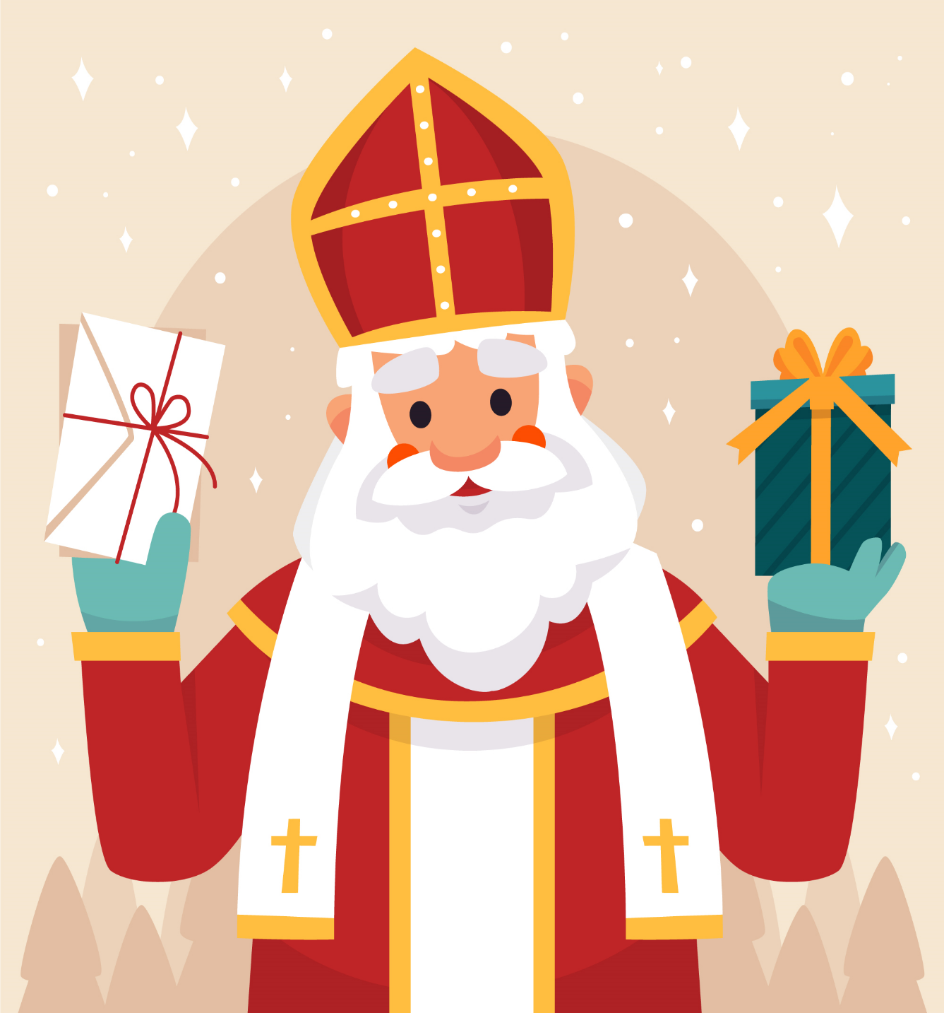

Sinterklaasboekje
www.spel-en-natuur.nl

Slide 2













pepernoot
paard
pakje
zak
mijter
sint
www.spel-en-natuur.nl

Slide 3

www.spel-en-natuur.nl

Slide 4

5
3
6
4
www.spel-en-natuur.nl

